Slide 1
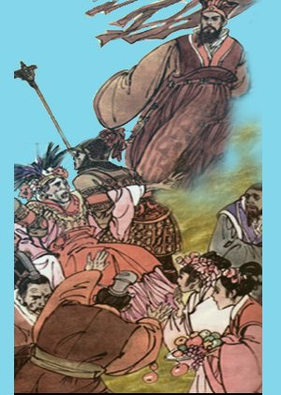
22 《西门豹》

Slide 2
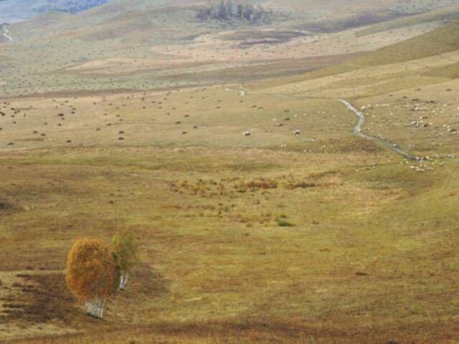

Slide 3
22课 《西门豹》
一、邺这个地方田地荒芜，人烟稀少的原因是什么？
一个是巫婆、官绅利用人们的迷信这是人为原因；
另一个是年年闹旱灾这是自然原因。

Slide 4
22课 《西门豹》
二、西门豹惩治巫婆和官绅的办法巧妙在哪里？
1、抓住人物的语言、动作、心理进行分析。
2、要强调读中体会，他为什么这样做？可借助课本剧的形式，让学生体会西门豹是将计就计，用事实教育百姓。（突破教学重、难点）
3、分析这一问题是本课的重点，重在学生的交流。

Slide 5
22课 《西门豹》
三、西门豹是怎样的一个人？
这里可以设置一个教学环节：
1、请学生选择一个你感兴趣的对象（小孩、农民、书生、官绅）夸赞一下西门豹，可以说一句，也可以说几句，加深学生对人物的理解。
2、也可以让学生进行适当的想象：邺这个地方后来变得怎么样了？（让学生体会西门豹的业绩。）
3、处理这个问题是本课的一个收尾，可进行学生思维拓展的训练。

Slide 6
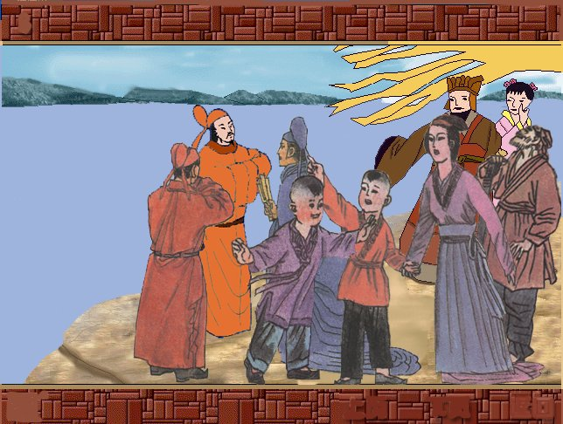

Slide 7
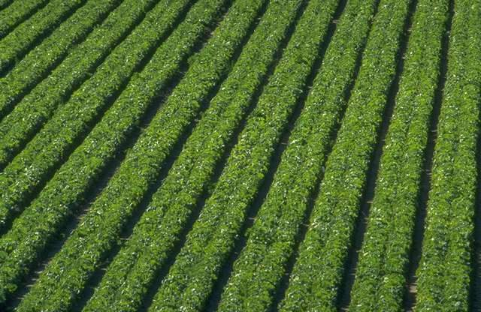
人烟稀少，田地荒芜
五谷丰登，人丁兴旺

